Slide 1
Тема 9. Мировые политические идеологии.
Понятие политической идеологии.
2. Основные идеологические течения в современном мире.

Slide 2
1. Понятие политической идеологии.
Со времени появления термина «идеология» (его ввел французский ученый А. де Треси в XVIII в.), в науке сложились различные взгляды на это явление.
К. Маркс видел в ней прежде всего форму иллюзорного сознания, вызванную противоречиями производственных отношений.
К. Мангейм понимал ее как совокупность ложных представлений.
Неомакиавеллисты (Р. Моска, Р. Михельс, В. Парето и др.) гиперболизировали политическую идеологию, рассматривая даже формы эстетического и религиозного сознания .
Большинство ученых трактуют политическую идеологию как определенную доктрину, оправдывающую притязания той или иной группы лиц на власть (или ее использование) и добивающуюся в соответствии с этими целями подчинения общественного мнения собственным идеям

Slide 3
Следовательно, политическая идеология - это разновидность корпоративного сознания, отражающая сугубо групповую точку зрения на ход политического и социального развития, отличающаяся склонностью к духовному экспансионизму.
Основными функциями политической идеологии являются:
- овладение общественным сознанием;
- внедрение в него собственных критериев оценки прошлого, настоящего и будущего;
- создание позитивного образа в глазах общественного мнения предлагаемых ею целей и задач политического развития.
При этом политическая идеология призвана не столько распространять, пропагандировать свои цели и идеалы, сколько добиваться целенаправленных действий граждан во исполнение поставленных ею задач.
Уровни функционирования:
теоретико-концептуальный (формулируются основные положения, раскрывающие ценности и идеалы определенного класса (нации, государства).
- программно-политический (социально-философские принципы и идеалы переводятся в программы, лозунги и требования политической элиты).
- актуализированный (характеризует степень освоения гражданами целей и принципов данной идеологии).

Slide 4
2. Основные идеологические течения в современном мире.
ЛИБЕРАЛИЗМ - идейное и общественно-политическое течение, возникшее в европейских странах в 17-18 вв. и провозгласившее принцип гражданских, политических, экономических свобод. Истоки либерализма - в концепциях Дж. Локка, А. Смита, Ш. Монтескье и др., направленных против абсолютизма и феодальной регламентации.
Идеи либерализма получили первое воплощение в Конституции США (1787) и Декларации прав человека и гражданина (1789) во Франции.
В 19 - нач. 20 вв. сформировались основные положения либерализма: гражданское общество, права и свободы личности, правовое государство, демократические политические институты, свобода частного предпринимательства и торговли.
Современный либерализм (неолиберализм) исходит из того, что механизм свободного рынка создает наиболее благоприятные предпосылки для эффективной экономической деятельности, регулирования социальных и экономических процессов.
В кон. 20 в. происходит сближение идей либерализма, консерватизма и социал-демократии.

Slide 5
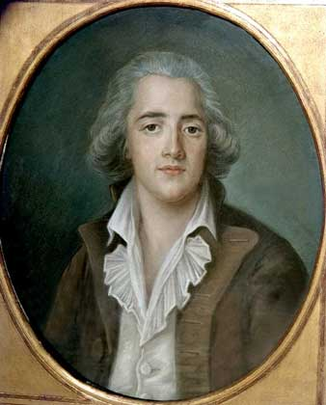
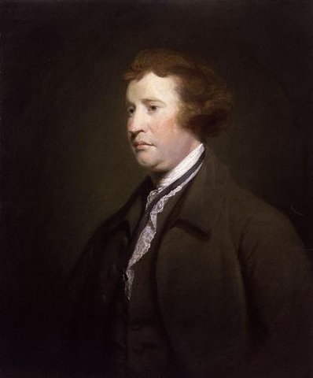
КОНСЕРВАТИЗМ (франц. conservatism от лат. conservo - охраняю - сохраняю), совокупность разнородных идейно-политических и культурных течений, опирающихся на идею традиции и преемственности в социальной и культурной жизни. В ходе истории консерватизм приобретал различные формы, но в целом для него характерны приверженность к существующим и устоявшимся социальным системам и нормам, неприятие революций и радикальных реформ, отстаивание эволюционного развития.
В условиях социальных перемен консерватизм проявляется в требованиях реставрации старых порядков, восстановления утраченных позиций, в идеализации прошлого.
Впервые термин "консерватизм" употреблен Ф. Шатобрианом; обозначал концепции, выражающие идеологию аристократии периода Французской революции кон. 18 в. (Э. Берк, Ж. де Местер, Л. Бональд).
В период утверждения капитализма консерватизм на Западе противостоял либерализму и социализму.

Slide 6
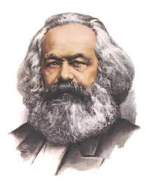
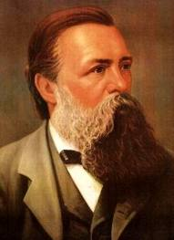
СОЦИАЛИЗМ - обозначение учений, в которых в качестве цели и идеала выдвигается осуществление принципов социальной справедливости, свободы и равенства.
Термин "социализм" появился во 2-й пол. 19 в. (П. Леру), однако представления о строе социальной справедливости восходят к древним идеям о "золотом веке", а затем во многих разновидностях утопического социализма. Т. н. теория научного социализма, разработанная К. Марксом и Ф. Энгельсом, рассматривала социализм как низшую фазу (ступень) коммунизма.
После Октябрьской революции 1917, социализм развивался в двух руслах, на которые раскололось международное социалистическое движение, - коммунистическом и социал-демократическом.

Slide 7
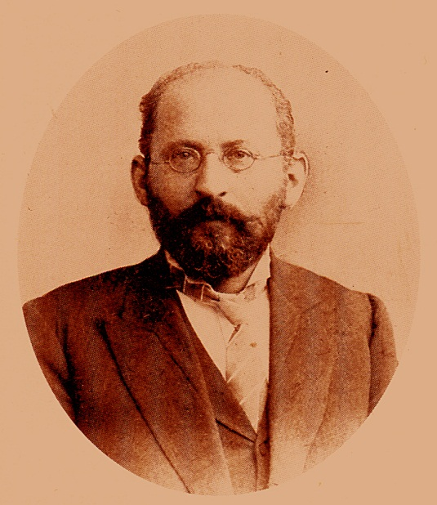
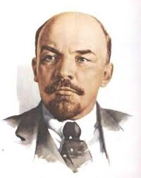
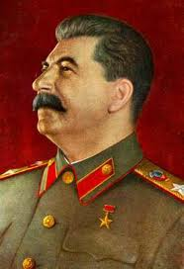
В социал-демократическом течении утвердилась ориентация на реформирование капитализма, опиравшаяся на идеи Э. Бернштейна (Реформизм). Отказавшись от марксизма как единственной идейной основы, социал-демократия выработала современную концепцию демократического социализма, по которой социализм может быть осуществлен в длительном процессе реформирования капитализма, утверждения политической, экономической и социальной демократии и ценностей свободы, справедливости, солидарности и равенства.
В коммунистическом движении получили распространение представления о социализме, связанные с утверждением с кон. 20-х - нач. 30-х гг. тоталитарного строя в СССР. Характерные черты такого строя - монополия государственной собственности, директивное централизованное планирование, диктатура партийно-государственного аппарата, опиравшегося на аппарат насилия.

Slide 8
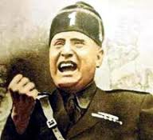
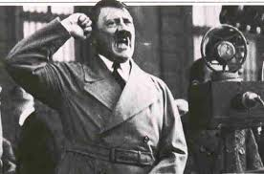
ФАШИЗМ (итал. fascismo - от fascio - пучок, связка, объединение), социально-политические движения, идеологии и государственные режимы тоталитарного типа. В узком смысле фашизм - феномен политической жизни Италии и Германии 20-40-х гг. 20 в.
В любых своих разновидностях фашизм противопоставляет институтам и ценностям демократии т. н. новый порядок и предельно жесткие средства его утверждения. Фашизм опирается на массовую тоталитарную политическую партию (приходя к власти, она становится государственно-монопольной организацией) и непререкаемый авторитет "вождя", "фюрера". Тотальный, в т. ч. идеологический, массовый террор, шовинизм, переходящая в геноцид ксенофобия по отношению к "чужим" национальным и социальным группам, к враждебным ему ценностям цивилизации - непременные элементы идеологии и политики.

Slide 9

НАЦИОНАЛИЗМ - идеология и политика, основа которых - трактовка нации как высшей ценности и формы общности. В 19-20 вв. национализм выступал как мощная объединяющая сила в борьбе за национальное освобождение в Европе, а затем в Африке, Азии и Латинской Америке, сопровождаемый идеей национального превосходства и национальной исключительности; нередко принимает крайние формы (шовинизм), сближается с расизмом и ведет к острым внутренним или межгосударственным конфликтам.
ФУНДАМЕНТАЛИЗМ – общественные идеологические религиозные движения, провозглашающие приверженность исходным идеям, принципам, ценностям определенных учений, доктрин, выдвигающие требования преодоления появившихся в ходе их развития извращений, уклонов, ересей и восстановления первоначальной чистоты, "возвращения к истокам". Фундаментализм близок к различного типа ортодоксии.

